Slide 1
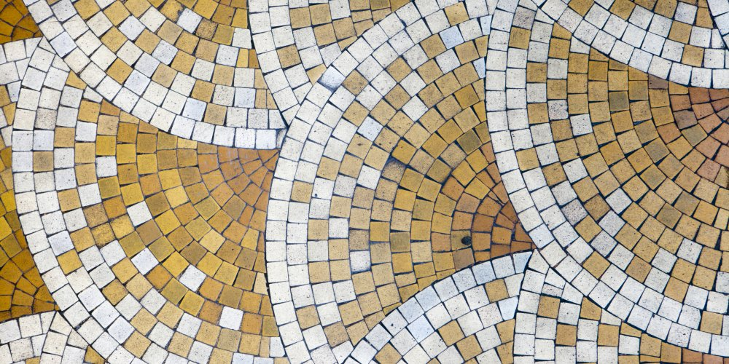
La Mosaïques
Sommaire :
Qu’est ce que la Mosaïque ?
Rencontre avec une Mosaïste
Lien avec l’Urbanisme De Pompéi

Slide 2
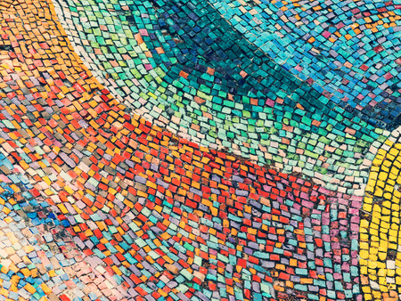
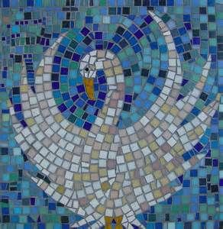
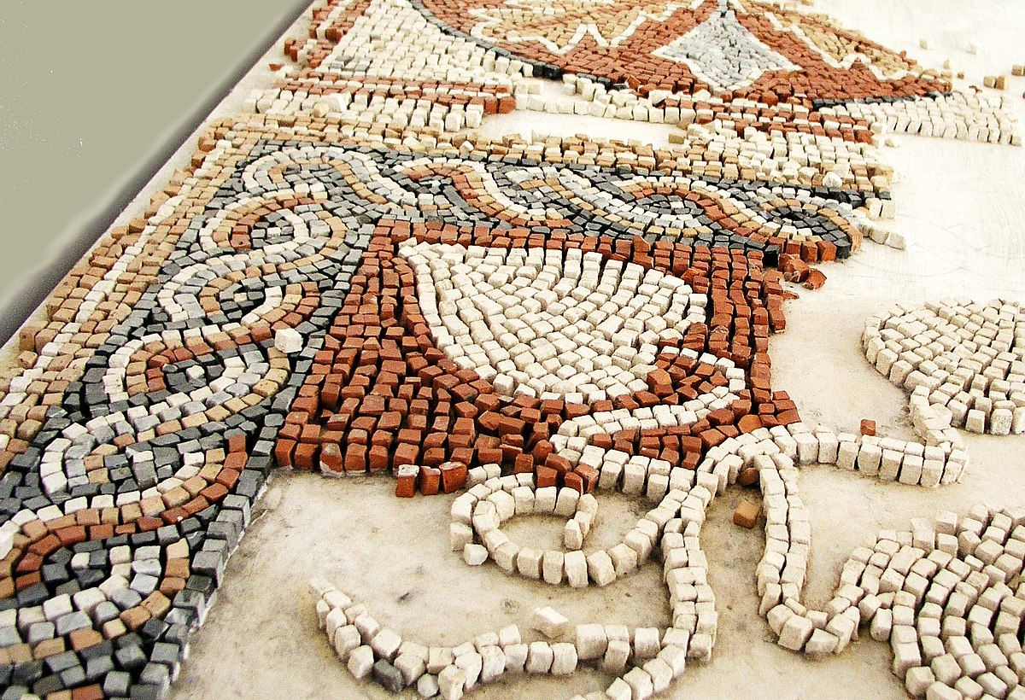
Qu’est ce que la Mosaïque
Définition : Assemblage de petits cubes ou parallélépipèdes multicolores (marbre, pâte de verre, etc.) juxtaposés de façon à former un dessin, et retenus par un ciment ; art d'exécuter ce type d'assemblage.
Les mosaïques sont construites à base de matériaux que nous avons tous autour de nous, de nos jours elles ce sont souvent des matériaux de récupération que nous utilisons comme du verre, du gravier, des morceaux de tuiles et autre. Nous mettons tous c’est matériaux afin de les coller et de former des dessins.

Slide 3
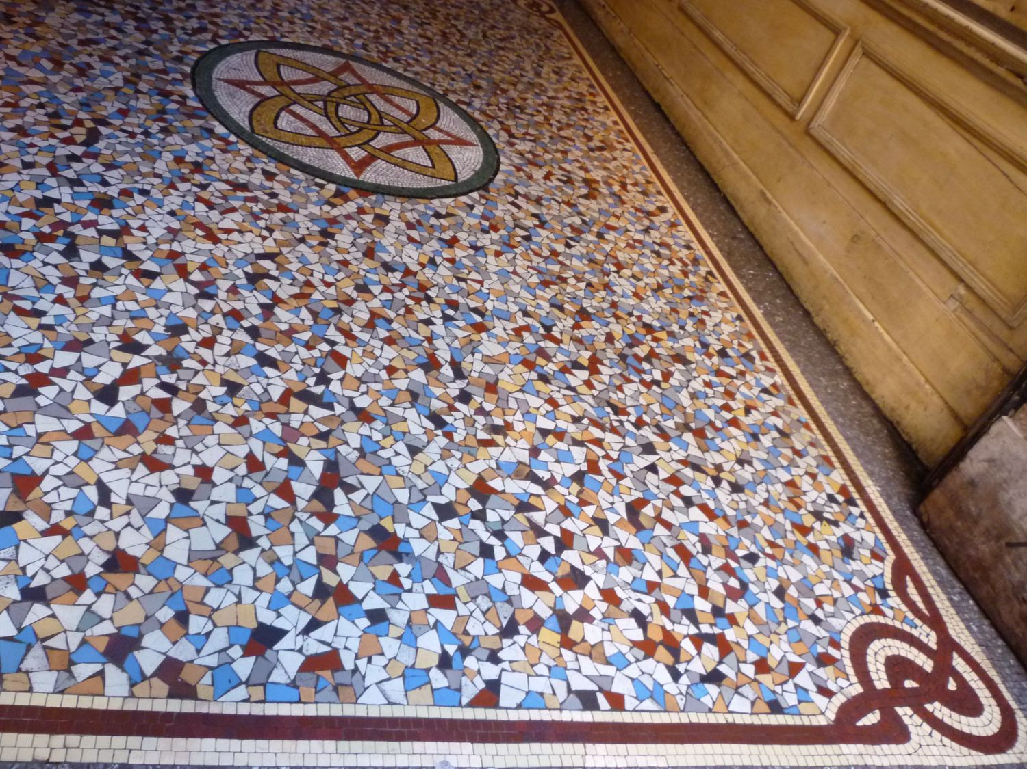
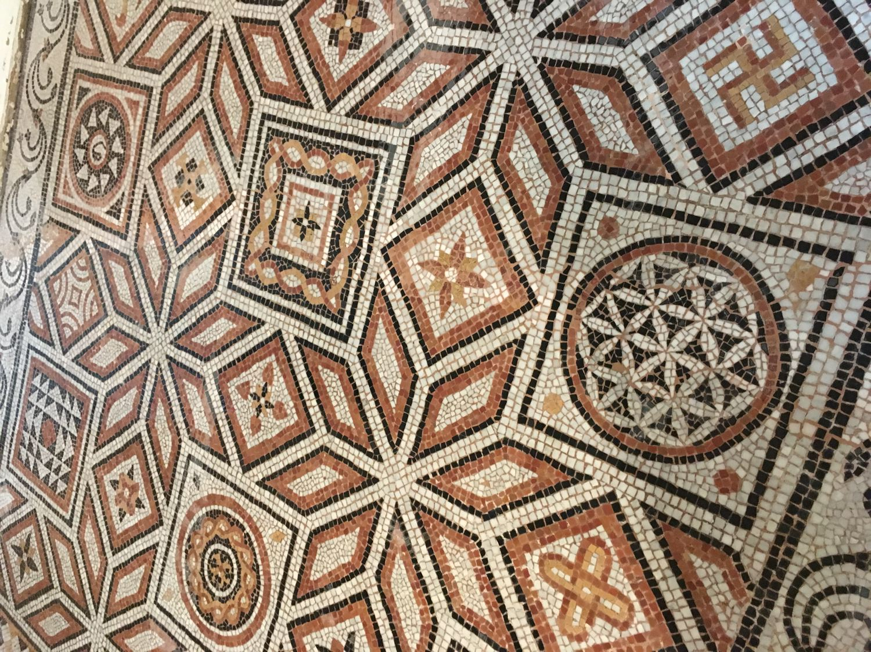
Rencontre Avec une Mosaïste
Il y a 1 mois, moi ainsi que ma classe avons fait la rencontre d’une maitre mosaïste, Sylvie Potier, elle est maitre mosaïste sur commande.
Elle nous a présenté comment sont crées les Mosaïque.
Elle nous a expliqué que les mosaïques était essentiellement faites avec des matériaux de récupération, il lui arrive cependant d’exporter du verre d’Italie et d’autre pays pour ses mosaïques.
Elle nous a aussi donné beaucoup d’informations sur le temps requis et la procédure de constructions et beaucoup de choses m’ont étonné, les mosaïque peuvent prendre jusqu’à 4 mois de travail. Car c’es un travail très minucieux

Slide 4
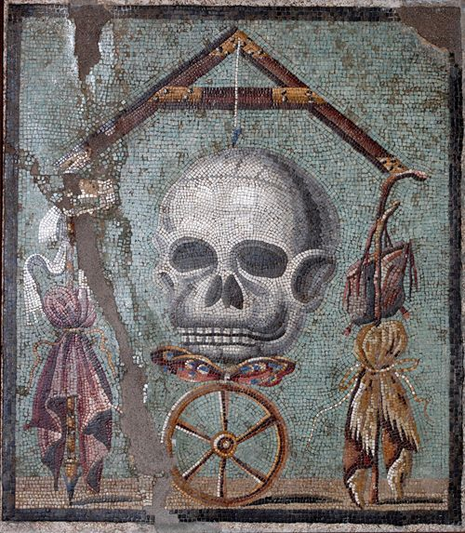
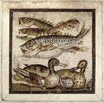
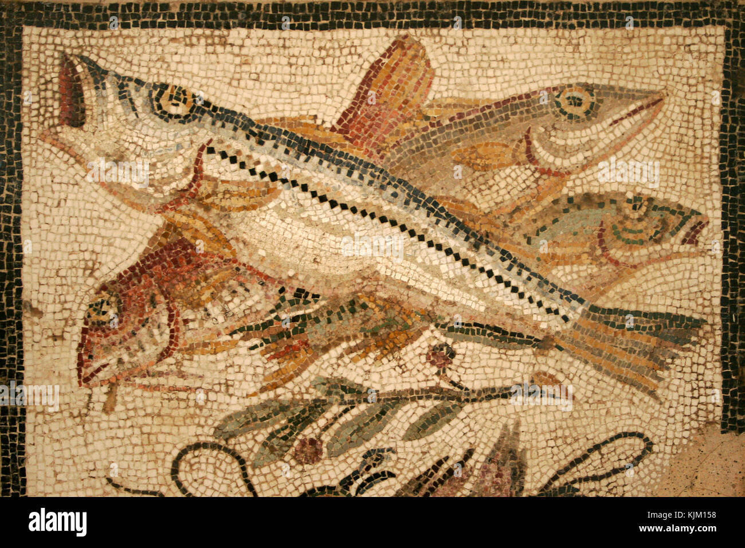
Lien avec L’ubanisme de Pompei
Les mosaïques existent depuis extremement longtemps, elles remontent jusqu’à l’époque des Romains.
Elles étaient utilisées comme décorations chez les romains, on les retrouve souvent en guise de carrelage.
Elles étaient extremement répandues a Pompéi
Elles pouvaient représenter une croyance, une passion ou bien d’autres choses comme un métier
Voici quelque photos de mosaïque retrouvés a Pompéi

